Slide 1
Абдулкадиров Тавус
Старший преподаватель департамента правового регулирования экономической деятельности
Юридического факультета

Slide 2
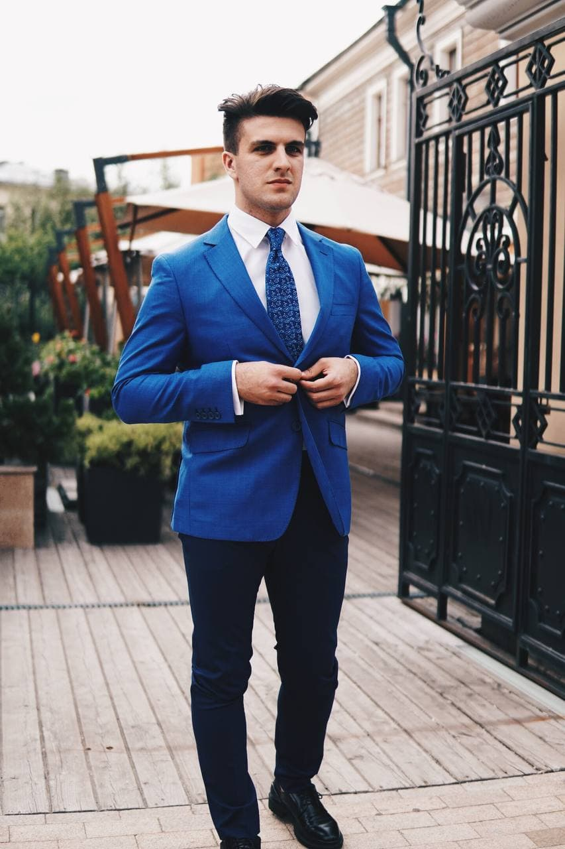
Общие сведения
В 2016 году окончил Московский государственный юридический университет им. О.Е. Кутафина (МГЮА) по специальности «юриспруденция» с присвоением квалификации «магистр юриспруденции». В 2019 году окончил очную аспирантуру Финансового университета при Правительстве Российской Федерации. В 2020 году защитил кандидатскую диссертацию на тему: «Гражданско-правовое регулирование принудительного прекращения участия в хозяйственном обществе».
Стаж научно-педагогической работы: 2 года
Повышение квалификации: М-Логос, Финансовый университет при Правительстве РФ.

Slide 3
Абдулкадиров Тавус, кандидат юридических наук, доцент департамента правового регулирования экономической деятельности юридического факультета. Руководитель практики корпоративных споров АО «Юридическое сопровождение бизнеса».
Член комиссии государственных итоговых экзаменов и комиссии в рамках защиты магистерских диссертаций студентов магистратуры МГЮА по направлению «Корпоративное право», «Бизнес право».
Автор более 11 научных и научно-исследовательских работ, из них:
8
статей в российских журналах из перечня ВАК
10
выступлений на международных научно-практических конференциях
10
статей, входящих в Российский индекс научного цитирования (РИНЦ)
1
монография

